Slide 1

NOVÝ ZÁKON O REGISTRU SMLUV
OD 1.7.2016
SEMINÁŘ POŘÁDANÝ KRAJSKÝM ÚŘADEM ÚSTECKÉHO KRAJE
POD GESCÍ
ODBORU LEGISLATIVNĚ-PRÁVNÍHO
PRO PRACOVNÍKY KRAJSKÝCH PŘÍSPĚVKOVÝCH ORGANIZACÍ

Slide 2

PROGRAM:
Základní shrnutí právní úpravy uveřejňování smluv (Simona Hejnová)
Znečitelnění a ochrana osobních údajů (Jan Svoboda)
Postup při uveřejňování smluv prostřednictvím formuláře na https://smlouvy.gov.cz/ (Nikol Zelená)
Odpovědi na dotazy (Nikol Zelená, Simona Hejnová, Jan Svoboda)

Slide 3

Zákon č. 340/2015 Sb. o zvláštních podmínkách účinnosti některých smluv, uveřejňování těchto smluv a o registru smluv
zkrátka
ZÁKON O REGISTRU SMLUV

Slide 4

PROČ?
POSLANECKÝ NÁVRH ZA ÚČELEM ZAJIŠTĚNÍ TRANSPARENTNOSTI NAKLÁDÁNÍ S VEŘEJNÝMI PROSTŘEDKY

Slide 5
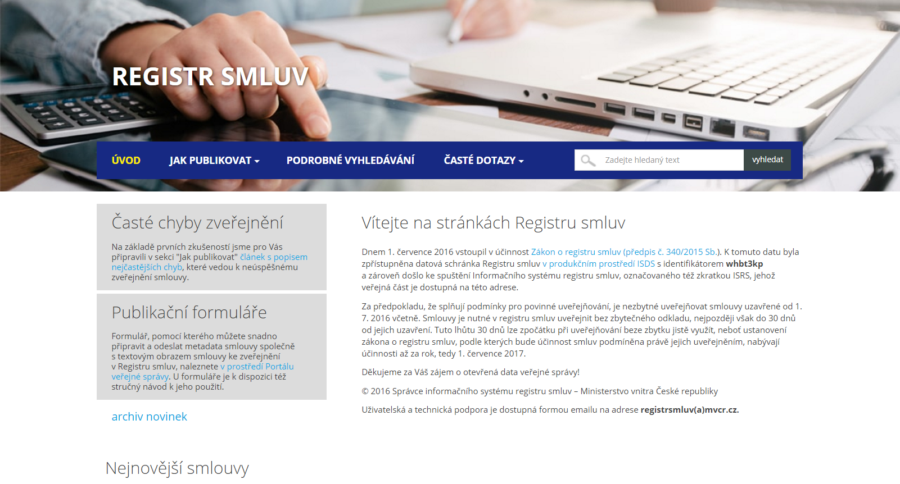
CO JE REGISTR SMLUV?
Registr smluv je INFORMAČNÍM SYSTÉMEM VEŘEJNÉ SPRÁVY zřízeným podle ZÁKONA O REGISTRU SMLUV, spravovaný MINISTERSTVEM VNITRA, který je veřejně dostupný od 1. července 2016.

Slide 6
K čemu slouží registr smluv?
uveřejňování smluv podle ZÁKONA O REGISTRU SMLUV (ZORS)
umožnění bezplatného a neomezeného přístupu způsobem umožňujícím dálkový přístup
jednoduché vyhledání uveřejněných smluv a údajů v nich (formát umožňující vyhledávání)
zajištění kontroly veřejného sektoru třetími osobami bez nutnosti žádosti dle zákona č. 106/1999 Sb.

Slide 7
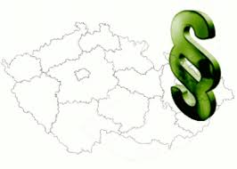
KDO?
ŘÍKEJME MU POVINNÝ SUBJEKT, ANO?
Všechny státní a veřejnoprávní instituce, územně samosprávné celky, státní podniky, právnické osoby, v nichž má většinovou majetkovou účast stát nebo územní samosprávný celek a další instituce definované tímto zákonem ….. TAKTÉŽ PŘÍSPĚVKOVÉ ORGANIZACE ÚZEMNÍCH SAMOSPRÁVNÝCH CELKŮ
Přesný výčet je uveden v § 2 odst. 1 ZORS
S ohledem na výjimku dle § 3 odst. 2 písm. l) se neuveřejňují smlouvy uzavírané:
Jedničkovými obcemi
tj. obcemi se základním rozsahem přenesené působnosti
Dvojkovými obcemi
tj. obcemi s pověřeným obecním úřadem.
§ 2 odst. 1 písm. h) ZORS

Slide 8

PŘÍSPĚVKOVÉ ORGANIZACE ÚK (PO)
jsou POVINNY UVEŘEJŇOVAT SMLOUVY v REGISTRU SMLUV,
pokud je jednou ze stran registrované smlouvy a nevztahuje se na její uveřejnění výjimka.
(§ 2 odst. 2 písm. h) ZORS)

Slide 9
V prostředí Ústeckého kraje může být povinným subjektem taktéž:
veřejná výzkumná instituce, obecně prospěšná společnost, ústav.
právnická osoba, v níž má kraj sám nebo s jinými územními samosprávnými celky většinovou majetkovou účast, a to i prostřednictvím jiné právnické osoby.

Slide 10

CO?
(§ 2 odst. 1 ZORS)
smlouvy
OBJEDNÁVKY = SMLOUVY
Zákon o registru smluv se zmiňuje i o objednávkách a fakturách – jedná se o nešťastný pozůstatek z legislativního procesu – nezakládá novou komoditu pro zveřejnění.
VEŠKERÉ SOUKROMOPRÁVNÍ SMLOUVY
dvou nebo vícestranný projev vůle smluvních stran zřídit mezi sebou závazek a řídit se obsahem smlouvy dle soukromého práva (zejména občanský zákoník)
VYJMENOVANÉ VEŘEJNOPRÁVNÍ SMLOUVY
dvou nebo vícestranný projev vůle smluvních stran, kterým se zakládají, mění nebo ruší práva a povinnosti v oblasti veřejného práva (obecně ve správním řádu)
JEDNÁ SE POUZE O DOTAČNÍ SMLOUVY A SMLOUVY O NÁVRATNÉ FINANČNÍ VÝPOMOCI (NVF) uzavírané dle zákona č. 250/2000 Sb., o rozpočtových pravidlech územních rozpočtů

Slide 11

SMLOUVA UVEŘEJŇOVANÁ V REGISTRU SMLUV MUSÍ MÍT PÍSEMNOU FORMU
§ 8 odst. 2 ZORS

Slide 12
CO NE?
A TEĎ NEŘEŠÍME ZNEČITELNĚNÍ, NEBO, JAK SE ŘÍKÁ - ANONYMIZACI
VÝSLOVNĚ UVEDENO V § 3 ODST. 2 ZORS
U KRAJE PŘIPADÁ V ÚVAHU ZEJMÉNA:
smlouva s nepodnikající fyzickou osobou mimo případy, kdy se jí převádí vlastnické právo ke hmotné nemovité věci
technická předloha, návod, výkres, projektová dokumentace, model, způsob výpočtu jednotkových cen, vzor, výpočet
smlouva, která se plní převážně mimo ČR
smlouva uzavřená na komoditní burze, na regulovaném nebo evropském regulovaném trhu, v dražbě, aukci (tj. vlastnictví příklepem) nebo obdobně se zvláštním způsobem změny vlastnického práva
smlouva, kdy jedna ze smluvních stran je akciová společnost, jejíž cenné papíry jsou obchodovatelné na regulovaném nebo evropském regulovaném trhu (tj. veřejně obchodovatelné)
smlouva uzavřená s autorem nebo výkonným umělcem v souvislosti s autorským dílem nebo uměleckým výkonem
smlouva uzavíraná jedničkovými a dvojkovými obcemi a jimi zřízenými právnickými osobami, nebo osobami, ve kterých mají obce většinovou účast

Slide 13
A …..
SMLOUVA, JESTLIŽE VÝŠE HODNOTY JEJÍHO PŘEDMĚTU JE 50 000 KČ BEZ DANĚ Z PŘIDANÉ HODNOTY NEBO NIŽŠÍ.
§ 3 odst. 2 písm. i) ZORS
PRAVIDLA PRO UPLATNĚNÍ TÉTO VÝJIMKY:
SMLOUVA NEBO OBJEDNÁVKA – označení nerozhoduje
HODNOTA PŘEDMĚTU SMLOUVY:
  u peněžitého plnění za prokazatelně tržní cenu – cena plnění uvedená v registrované smlouvě
  u peněžitého plnění za netržní cenu – cena v místě a čase obvyklá
  nepeněžité plnění – tržní cena předmětu plnění
LZE URČIT ZNALECKÝM POSUDKEM
JE-LI HODNOTA PŘEDMĚTU REGISTROVANÉ SMLOUVY ZJISTITELNÁ S OBTÍŽEMI, NEBO JE ZJIŠTĚNÍ NEJISTÉ, JE DOPORUČENO REGISTROVANOU SMLOUVU UVEŘEJNIT.

Slide 14
JAK?
§ 5 ZORS
Uveřejněním registrované smlouvy prostřednictvím registru smluv se rozumí vložení elektronického obrazu textového obsahu registrované smlouvy v otevřeném a strojově čitelném formátu a rovněž metadat do registru smluv.
OTEVŘENÝ A STROJOVĚ ČITELNÝ FORMÁT - tj. umožňující vyhledávání (např. PDF/a s textovou vrstvou, DOC, DOCX)
Smlouvy se zasílají do registru smluv po jedné (což platí i pro změny).
Maximální velikost datové zprávy, kterou jsou do registru smluv zasílány k uveřejnění smlouvy, nesmí překročit 20 MB. V případě překročení tohoto limitu lze výjimečně odeslat ve vícero částech.

Slide 15
PŘÍLOHY SMLOUVY:
  ZVEŘEJŇUJÍ SE BUĎ V JEDNOM DOKUMENTU SE SMLOUVOU NEBO SAMOSTATNĚ
  OBSAHUJE-LI PŘÍLOHA GRAFICKOU ČÁST, NEMUSÍ BÝT VE STROJOVĚ ČITELNÉM FORMÁTU
  ZPRAVIDLA SE ZDE BUDOU UPLATŇOVAT VÝJIMKY ZE ZVEŘEJNĚNÍ (projektová dokumentace atd.)

Slide 16
METADATA JSOU:
§ 5 ZORS
obecně vzato údaje, které vyplňuje Povinný subjekt při uveřejnění smlouvy o ní samotné a o jejím uzavření.
Povinnými METADATY jsou:
identifikace smluvních stran
vymezení předmětu smlouvy
datum uzavření smlouvy
cena, a pokud ji smlouva neobsahuje, hodnota předmětu smlouvy, lze-li ji určit
Doporučenými údaji v rámci uveřejňování METADAT jsou: uvedení identifikačních údajů datových schránek smluvních stran a e-mailových adres smluvních stran, popř. útvarů PO, u kterých je nezbytné, aby byly seznámeny se zveřejněním smlouvy.

Slide 17
ZMĚNA UZAVŘENÉ SMLOUVY
Uveřejnění podléhá i dohoda, kterou se smlouva doplňuje, mění, nahrazuje nebo ruší (zpravidla dodatek ke smlouvě).
V případě, kdy je smlouva, jež by podléhala uveřejnění, uzavřena před 1.7.2016 a poté dojde k uzavření dohody, uveřejní se prostřednictvím registru smluv spolu s touto dohodou i měněná smlouva, a to včetně předchozích změn (zpravidla dodatků). Dohoda se uveřejňuje pod metadaty původní smlouvy. Měněná smlouvy uzavřená před 1.7.2016 nemusí splňovat podmínky kladené na formát smlouvy dle ZORS.
§ 8 odst. 3 ZORS

Slide 18
OPRAVA UVEŘEJNĚNÉ SMLOUVY
Postup je obdobný, jako při změně smlouvy.
Až od 1.7.2017 řeší ZORS postup oprav uveřejněné smlouvy se lhůtami a následky.
Opravu, dle technických možností registru smluv, může provést pouze ten, kdo uveřejnil opravovaný údaj.
Opravou není výměna omylem uveřejněné smlouvy.
Přiměřeně § 7 odst. 2,3 ZORS

Slide 19
NENÍ-LI SMLOUVA A METADATA UVEŘEJNĚNA ZPŮSOBEM DLE ZORS
-
SMLOUVA SE NEPOVAŽUJE ZA UVEŘEJNĚNOU
§ 5 odst. 5 ZORS

Slide 20


NÁSLEDKY UVEŘEJNĚNÍ:
NÁSLEDKY NEUVEŘEJNĚNÍ:
OD 1.7.2016 NABÝVAJÍ ÚČINNOSTI § 6 A 7 ZORS, tj. ÚČINNOST SMLOUVY ZVEŘEJNĚNÍM, NEZVEŘEJNĚNÍ DO 3 MĚSÍCŮ OD UZAVŘENÍ SMLOUVY – ZRUŠENÍ SMLOUVY OD POČÁTKU
SPLNĚNÍ ZÁKONNÉ POVINNOSTI
PORUŠENÍ ZÁKONNÉ POVINNOSTI, BEZ SANKCÍ
OD 1.7.2017 NENÍ SMLOUVA ÚČINNÁ, POPŘ. SE ZRUŠUJE OD POČÁTKU
§§ 6,9,10 ZORS

Slide 21

„DUPLICITNÍ“ POVINNOSTI ZVEŘEJNĚNÍ
PŘÍPADY, KDY JE V OSTATNÍCH ZÁKONECH STANOVENA POVINNOST UVEŘEJNIT SMLOUVY MIMO REGISTR SMLUV.
V ZORS je ve vyjmenovaných a níže uvedených případech uvedeno, kdy uveřejnění v registru smluv nahrazuje uveřejnění/zveřejnění dle jiných právních předpisů. Toto však neplatí obousměrně.
§ 8 odst. 4, 5 ZORS

Slide 22
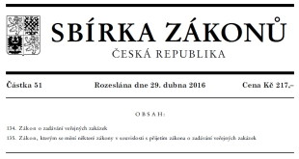

I. VEŘEJNÉ ZAKÁZKY
Účinný od 1.10.2016.

Slide 23
§ 219 odst. 1 ZoZVZ stanoví, že:
Veřejný zadavatel uveřejní na profilu zadavatele smlouvu uzavřenou na veřejnou zakázku včetně všech jejích změn a dodatků, a to do 15 dnů od jejich uzavření nebo od konce každého čtvrtletí v případě veřejných zakázek zadávaných na základě rámcové dohody nebo v dynamickém nákupním systému. To neplatí pro
(……)
d) smlouvu uveřejněnou podle jiného právního předpisu.
Tímto jiným předpisem je myšlen právě ZORS.
§ 8 odst. 4 ZORS říká:
Je-li v souladu s tímto zákonem uveřejněna smlouva, která má být uveřejněna podle zákona o veřejných zakázkách, je tím splněna povinnost uveřejnit ji podle zákona o veřejných zakázkách; to platí obdobně o údajích uveřejňovaných jako metadata podle tohoto zákona.
ZORS STANOVÍ UVEŘEJNĚNÍ DO 30 DNŮ OD UZAVŘENÍ SMLOUVY.
ZoZVZ STANOVÍ UVEŘEJNĚNÍ DO 15 DNŮ OD UZAVŘENÍ SMLOUVY.
CO S TÍM?

Slide 24
http://www.portal-vz.cz/cs/Aktuality/Spolecne-stanovisko-MMR,-MV-a-UOHS-k-problematice-vztahu-povinnosti-uv
SPOLEČNÉ STANOVISKO MMR čr, MV čr A ÚOHS K PROBLEMATICE VZTAHU POVINNOSTI UVEŘEJNIT SMLOUVU NA VEŘEJNOU ZAKÁZKU PODLE ZÁKONA O ZADÁVÁNÍ VEŘEJNÝCH ZAKÁZEK A POVINNOSTI UVEŘEJNIT SMLOUVU PODLE ZÁKONA O REGISTRU SMLUV
Výjimka z povinnosti uveřejnit smlouvu uvedená v § 219 odst. 1 písm. d) ZoZVZ je formulována tak, že povinnost neplatí pro smlouvy uveřejněné podle jiného předpisu. Této výjimce lze tedy rozumět tak, že je-li smlouva uveřejněna v souladu s jiným právním předpisem, není nutné ji uveřejňovat na profilu zadavatele. Podle tohoto zvláštního předpisu by se také měla posuzovat lhůta k uveřejnění smlouvy. Smlouva, která byla zaslána správci registru smluv k uveřejnění nejpozději 30. den po jejím uzavření, tak byla zaslána k uveřejnění v souladu s lhůtami stanovenými zákonem o registru smluv, tedy ve lhůtách podle jiného právního předpisu a vztahuje se na ni výjimka podle § 219 odst. 1 písm. d) ZZVZ.

Slide 25
Rámcové dohody
Rámcová dohoda, která bude uveřejněna podle zákona o registru smluv, tak nemusí být duplicitně uveřejněna podle zákona o zadávání veřejných zakázek. Jednotlivé smlouvy na veřejnou zakázku uzavírané na základě rámcové dohody však již spadají pod aplikaci ustanovení § 219 odst. 1 ZZVZ (k tomu srov. výše).
VÝKLAD NENÍ ZÁKON – ÚK Z OPATRNOSTI UVEŘEJŇUJE V REGISTRU SMLUV VE LHŮTĚ 15 DNŮ A RÁMCOVÉ DOHODY ZÁROVEŇ NA PROFILU ZADAVATELE.

Slide 26
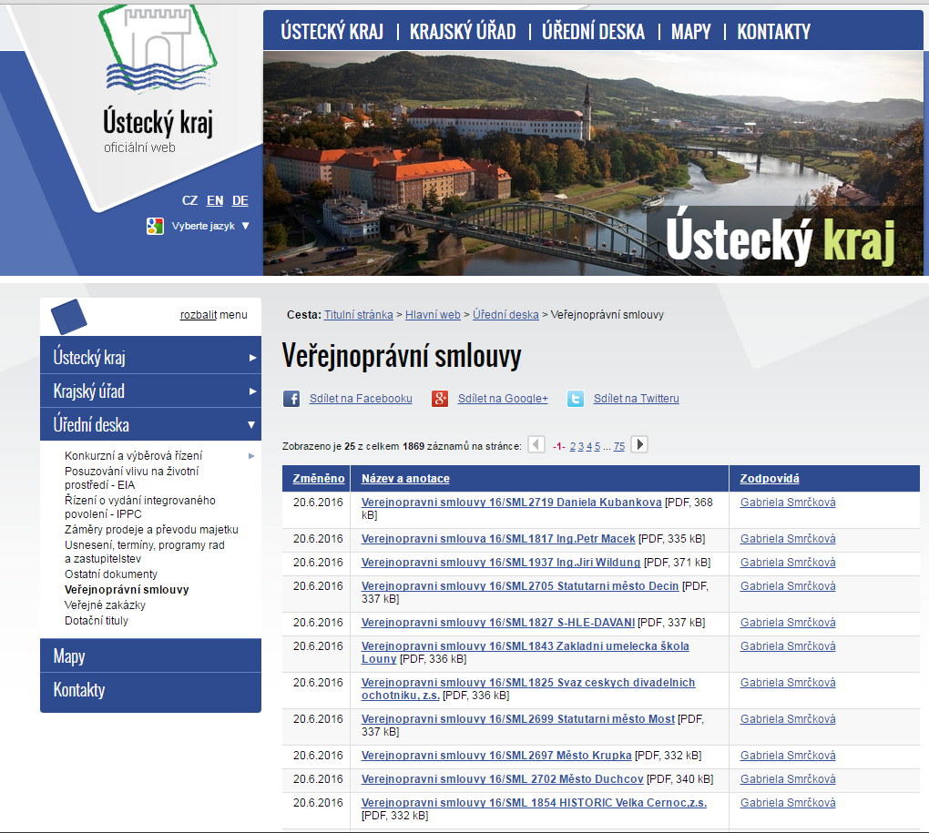
II. DOTACE A NÁVRATNÁ FINANČNÍ VÝPOMOC

Slide 27
Dle § 10d zákona č. 250/2000 Sb. (ZORP) je poskytovatel dotace povinen zveřejnit dotaci nad 50 tis. Kč na své úřední desce.
Je-li dle ZORS uveřejněna Dotační smlouva a smlouva o NFV, která má být uveřejněna podle ZORP, je tím splněna povinnost uveřejnit ji nebo informace z ní podle takového jiného zákona; to platí obdobně o údajích uveřejňovaných jako metadata podle tohoto zákona.
POSKYTNUTÍ PŘÍSPĚVKU PO NENÍ DOTACE A NEPODLÉHÁ POVINNOSTI UVEŘEJNĚNÍ V REGISTRU SMLUV.

Slide 28
III. OSTATNÍ PŘÍPADY
Je-li v souladu se ZORS uveřejněna smlouva, která má být uveřejněna podle jiného zákona, je tím splněna povinnost uveřejnit ji podle tohoto jiného zákona; to platí obdobně o údajích uveřejňovaných jako metadata. Jiným zákonem je:
Zákon č. 130/2002 Sb., o podpoře výzkumu, experimentálního vývoje a inovací z veřejných prostředků a o změně některých souvisejících zákonů (zákon o podpoře výzkumu, experimentálního vývoje a inovací), ve znění pozdějších předpisů.
Zákon č. 2/1991 Sb., o kolektivním vyjednávání, ve znění pozdějších předpisů.
§ 8 odst. 5 písm. b)-d) ZORS

Slide 29
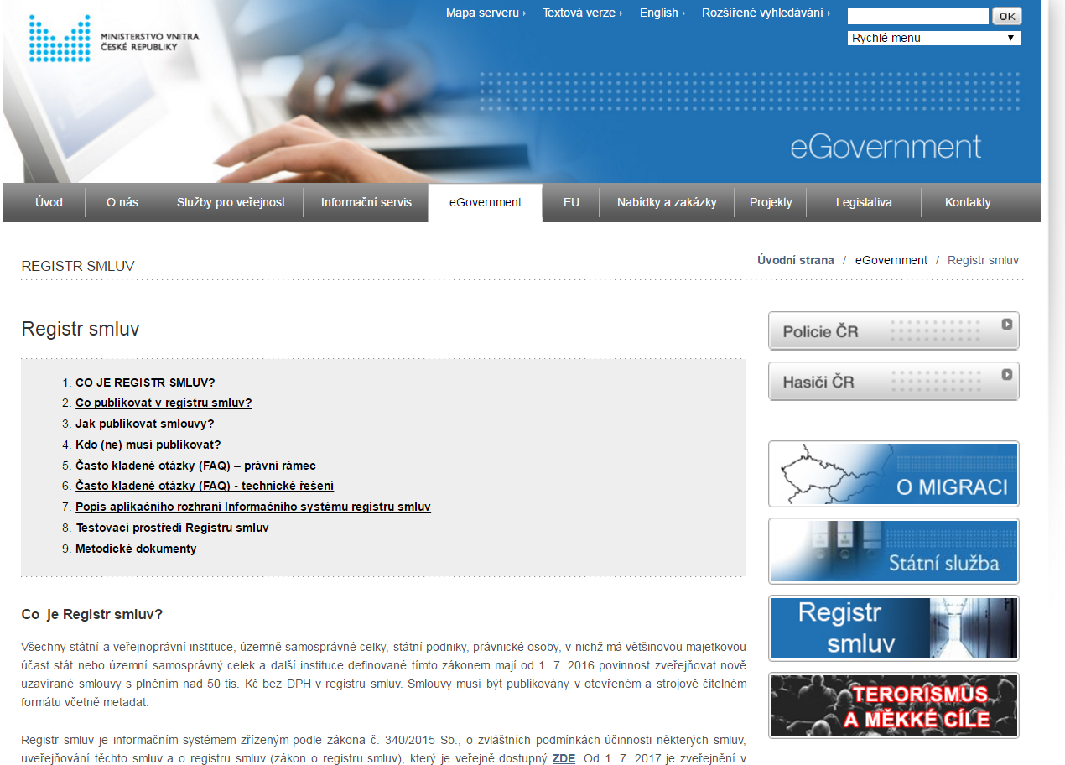
VÝCHOZÍ METODIKA A ZDROJE
I. SPECIÁLNÍ SEKCE MINISTERSTVA VNITRA
http://www.mvcr.cz/clanek/registr-smluv.aspx

Slide 30
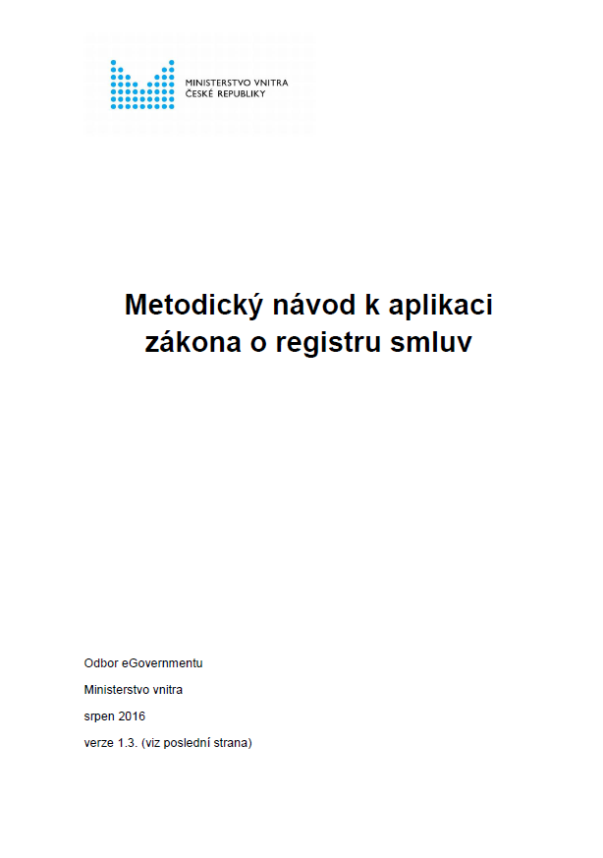
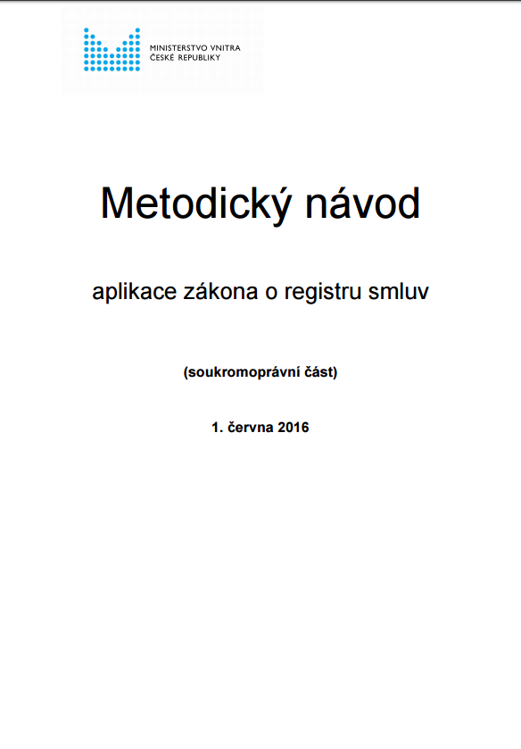
II. METODICKÝ NÁVOD K APLIKACI ZÁKONA O REGISTRU SMLUV
http://www.mvcr.cz/clanek/registr-smluv.aspx?q=Y2hudW09OQ%3d%3d
Jedná se o dva obsáhlé dokumenty, a to:
Metodický návod k aplikaci zákona o registru smluv zpracovaný odborem eGovermentu Ministerstva vnitra ČR, nyní aktuální verze 1.3. Z 8/2016.
Metodický návod – aplikace zákona o registru smluv (soukromoprávní část) zpracovaná advokátní kanceláří Havel, Holásek & Partners.

Slide 31


ZORS OBSAHUJE 10 PARAGRAFŮ
-
METODIKY A DOPORUČENÍ VŠAK VÍCE NEŽ 100 STRAN
DISKUSE O POSTUPECH STÁLE PROBÍHAJÍ – METODIKY JSOU ŽIVÉ, V ŘADĚ PŘÍPADŮ PANUJE NEJISTOTA

Slide 32
DĚKUJI
VÁM ZA POZORNOST
☺

